Slide 1
Sphero Indi tutuksi

Slide 2
Sisältö
Tämä materiaali on tarkoitettu ohjelmoinnillisen ajattelun sekä ohjelmoinnin ja robotiikan peruskäsitteiden harjoitteluun käyttäen Sphero Indi –robotteja.
Materiaali sisältää neljä tehtäväpakettia ohjevideoineen sekä tehtävien malliratkaisut. Sen läpikäymiseen menee noin kolmesta viiteen oppituntia riippuen siitä, kuinka paljon aikaa käytetään keskusteluihin ja opitun dokumentointiin. Suositus on, että myös näihin varataan aikaa!

Slide 3
Sisältö
Tehtävät soveltuvat kaikenikäisille perusasteen oppilaille, mutta asettuvat tavoitteiltaan ohjelmointipolun alku- ja keskivaiheille. Pienimmät oppilaat tarvitsevat opettajan apua tehtävänantojen ymmärtämisessä, mutta pystyvät todistetusti ratkaisemaan tehtäviä varsin itsenäisesti tämän jälkeen.
Ohjelmoinnilliseen ajatteluun ja robotiikkaan liittyviä käsitteitä, jotka tulevat tutuksi materiaalin aikana ovat mm. sensori, ohjelma, koodi, lohko, ehto, silmukka- ja toistolause sekä funktio eli aliohjelma.

Slide 4
Sisältö
Materiaalin sisältö on saatavilla myös harjoitusvihkona.
Iloa ja onnistumisia ohjelmoinnin harjoitteluun!
© Ville-Juhani Nivasalo 2023
Lapin yliopiston harjoittelukoulu

Slide 5
Esittelyvideo

Slide 6
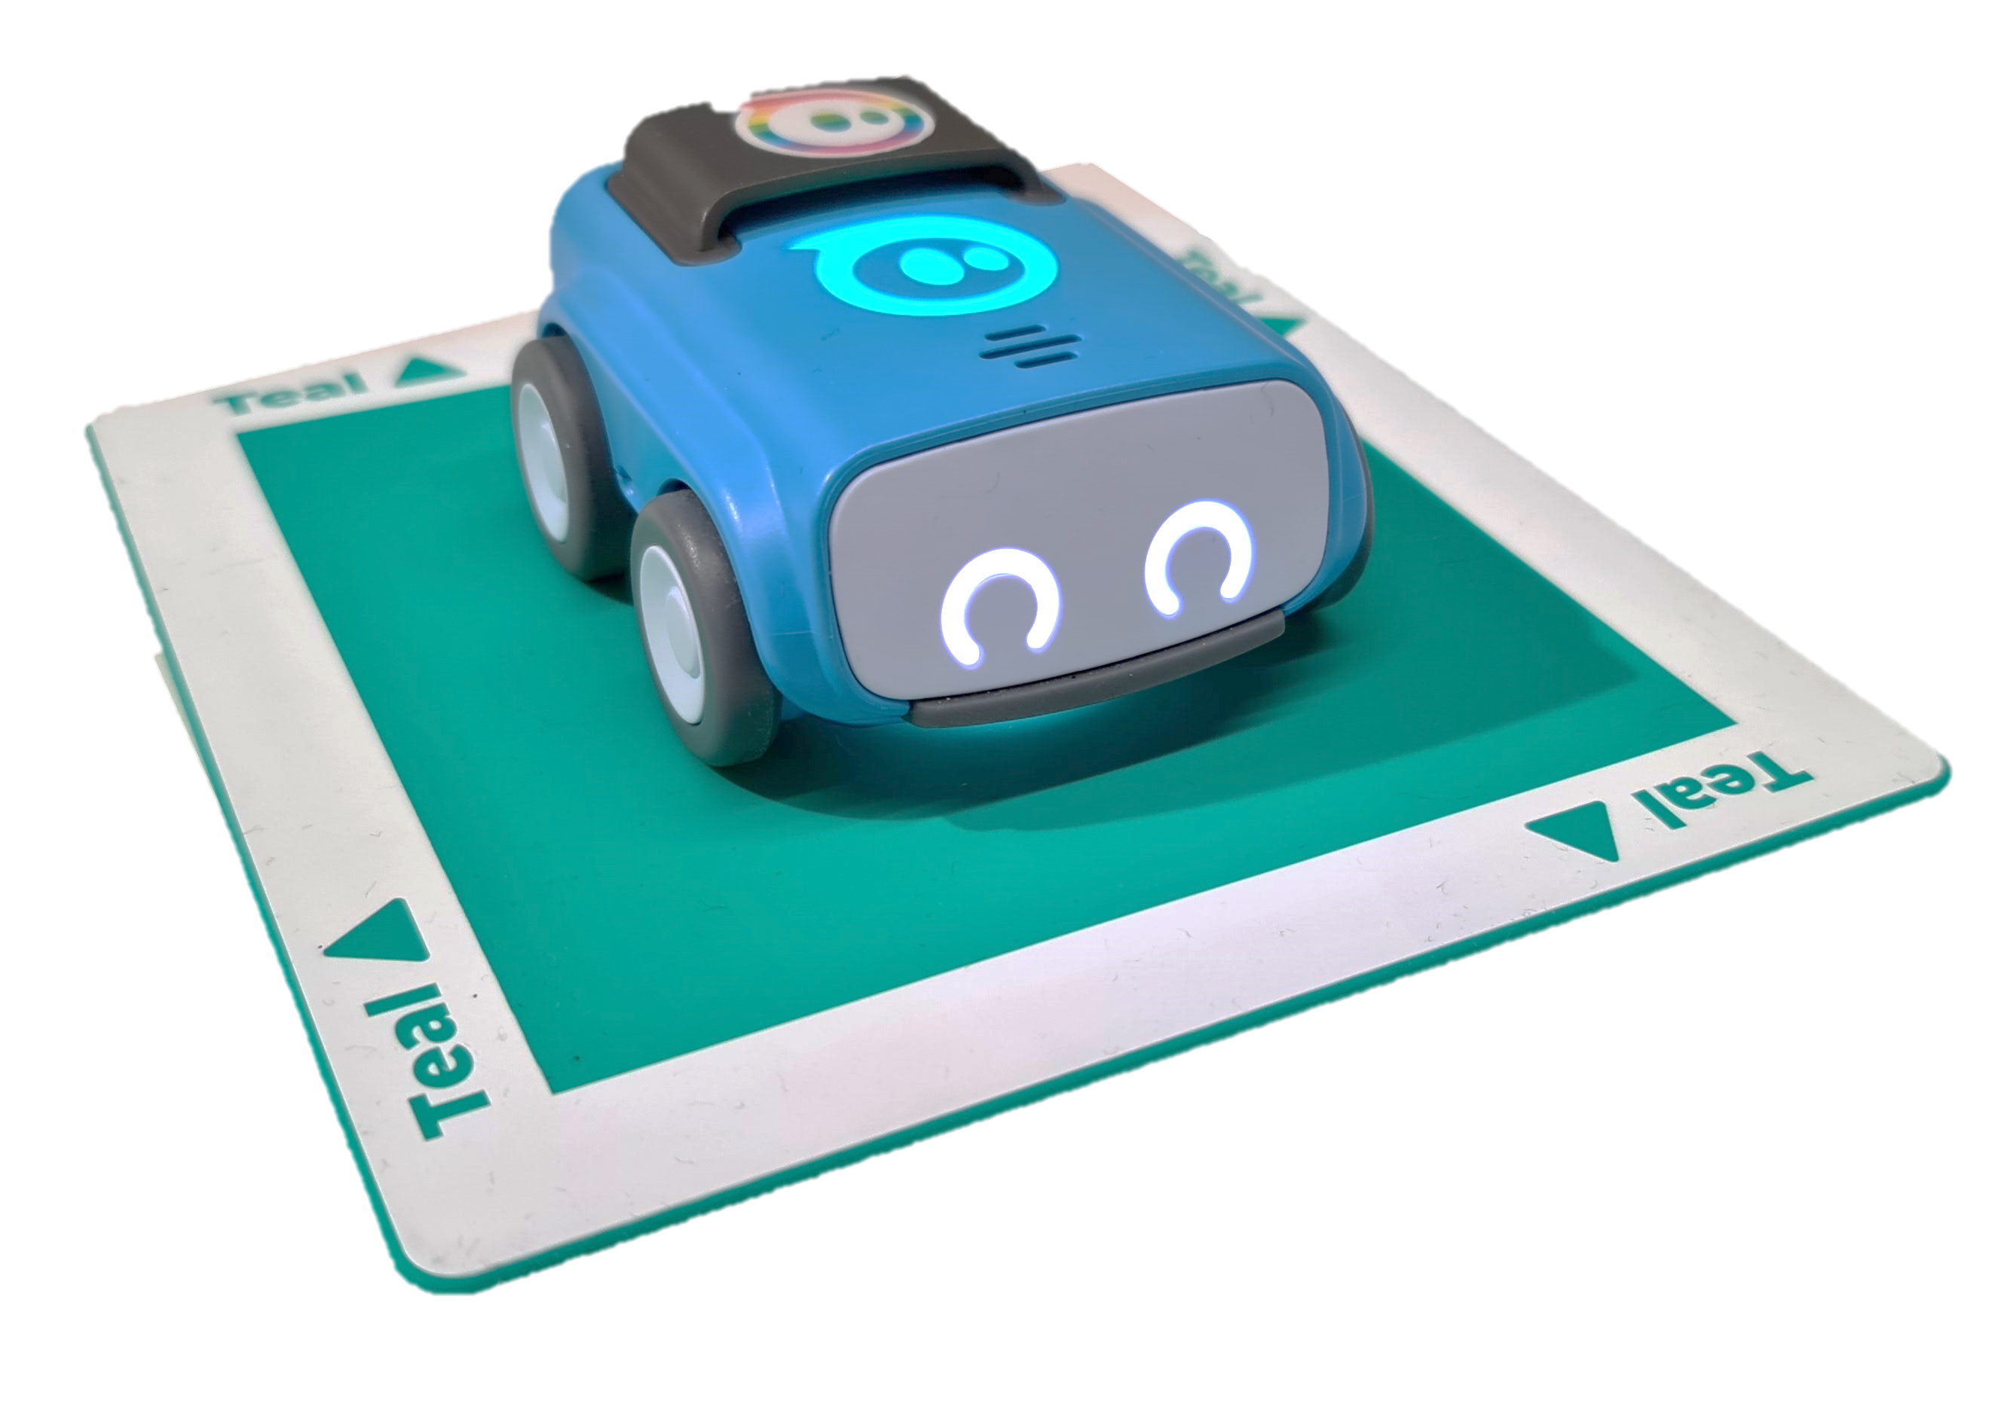
Osat
Latauspistoke
Virtakytkin
Renkaat
Väri-ilmaisin
Kaiutin
Värillinen ohjelmointilohko
Värisensori
Valot

Slide 7
Tehtävä 1: Liikennevalot
Ohjelmointilohkot
Green 3
Yellow 2
Red 1
Välineet
Tauluviivain (luokan yhteinen)
Ohje
Indi lähtee liikkeelle, kun pohjassa oleva värisensori lukee vihreän (Green) lohkon ja pysähtyy joko automaattisesti tietyn matkan kuljettuaan tai lukiessaan punaisen (Red) lohkon.

Slide 8
Tehtävä 1: Liikennevalot
Tehtävät
Käynnistä Indi takana olevasta virtanapista
Ohjelmoi Indi kulkemaan vihreältä lohkolta punaiselle.
Lisää väliin keltainen lohko. Mitä tapahtuu?
Vaihda keltainen lohko toiseen vihreään. Mitä tapahtui?
Tee ohjelma, joka hyödyntää kaikki annetut lohkot.
Pidennä Indin kulkemaa matkaa siirtämällä lohkoja kauemmas toisistaan.
Pyri tekemään mahdollisimman pitkä ohjelma annetuilla lohkoilla.
Mittaa Indin kulkema kokonaismatka tauluviivaimella.
Arvioi ja mittaa kuinka pitkän matkan Indi enimmillään voi kulkea kahden eri lohkon välillä ilman pysähdystä.

Slide 9
Ohjevideo tehtävään 1

Slide 10
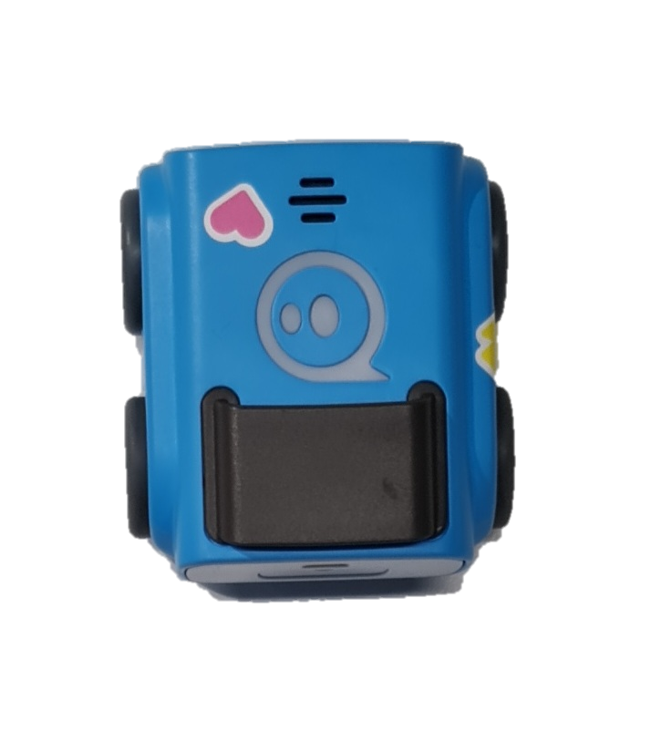
Tehtävän 1 malliratkaisuja

Slide 11
Tehtävä 2: Löytöretki
Ohjelmointilohkot
Kaikki yhden Indi-salkun lohkot (3x Green ym.)
Välineet
Ruutuvihko, esim. matematiikan
Iso kulmaviivain (luokan yhteinen)
Ohje
Indiin on ohjelmoitu esiasetuksena tietyt toiminnot, jotka se toteuttaa lukiessaan ohjelmointilohkon värisensorilla. Näitä voi muuttaa erillisellä mobiilisovelluksella, mutta tätä tehtävää varten sitä ei vielä tehdä.

Slide 12
Tehtävä 2: Löytöretki
Tehtävät
Ohjelmoi Indi yksitellen kulkemaan uusiin värilohkoihin. Käy läpi kaikki uudet värit. Havainnoi ja kirjaa vihkoosi eri lohkojen Indille antamat käskyt. Voit myös piirtää!
Esim. Sininen (blue) = Käänny oikealle 90 astetta.
Tee Indille rata (ohjelma), jossa se kulkee erilaisten lohkojen kautta. Pidennä rataa vähitellen.
Aloita rata kolmella lohkolla, joista ensimmäinen on vihreä (Green) ja viimeinen on liikkeen pysäyttävä lohko.
Lisää lohkoja ohjelmaan ja pidennä se mahdollisimman pitkäksi. Yritä käyttää mahdollisimman montaa eri väriä!
Haaste: Pystytkö käyttämään kaikki salkun lohkot?
Piirrä tekemäsi rata ja Indin siinä kulkema reitti vihkoosi käyttäen hyväksi vihkon ruudukkoa.

Slide 13
Ohjevideo tehtävään 2

Slide 14
Värilohkoihin ohjelmoidut käskyt
STOP

Slide 15
Tehtävän 2 malliratkaisu

Slide 16
Tehtävä 3: Rallirata
Ohjelmointilohkot
Kaikki yhden Indi-salkun lohkot (3x Green ym.)
Välineet
Ruutuvihko, esim. matematiikan
Iso kulmaviivain (luokan yhteinen)
Ohje
Silmukka eli toistolauseke on ohjelmoinnissa yleisesti käytetty työkalu, jolla pystytään toistamaan samaa asiaa joko loputtomasti tai esimerkiksi siihen asti, että haluttu ehto täyttyy.

Slide 17
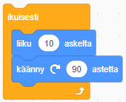
Tehtävä 3: Rallirata
Tehtävät
Kehitä, kokeile ja toteuta annetuilla lohkoilla Indille rata, jota se jatkaa pysähtymättä uudelleen ja uudelleen (silmukka).
Luo silmukkaan ehto jättämällä johonkin väliin rataa tilaa punaiselle lohkolle. Pysäytä Indi lisäämällä punainen lohko rataan kesken ohjelman.
Dokumentoi tekemäsi ohjelma piirtämällä se vihkoosi.
Esimerkit toisto- ja ehtolausekkeista Scratchissa:

Slide 18
Ohjevideo tehtävään 3

Slide 19
Tehtävän 3 malliratkaisuja
Esimerkki 1
Esimerkki 2
Vain teht. 2
Vain teht. 2

Slide 20
Tehtävä 4: Sakkorinki
Ohjelmointilohkot
Kaikki yhden Indi-salkun lohkot (3x Green ym.)
Tarvikkeet
Kaksi Sphero Indi –salkkua
Ruutuvihko
Ohje
Funktio eli aliohjelma on ohjelman osa, jota voidaan tarvittaessa kutsua pääohjelmasta. Aliohjelmasta palataan takaisin pääohjelmaan samaan kohtaan, mistä funktiokutsu tehtiin ja ohjelma jatkuu sen jälkeen normaalisti.

Slide 21
Tehtävä 4: Sakkorinki
Tehtävät
Työskennelkää yhdessä toisen ryhmän kanssa niin, että käytössänne on kaksinkertainen määrä värillisiä ohjelmointilohkoja.
Suunnitelkaa ikuinen rata, kuten tehtävässä Rallirata.
Miettikää, miten yhdistäisitte rataan uuden silmukan yhdellä lohkolla niin, että rata toimii myös ilman tuota lohkoa.
Toteuttakaa lisäsilmukka siten, että sieltä palatessa Indi jatkaa ensimmäistä rataa normaalisti.
Piirrä onnistuneet radat ruutuvihkoosi ja väritä värilohkoja vastaavilla värikynillä.

Slide 22
Ohjevideo tehtävään 4

Slide 23
Tehtävän 4 malliratkaisu
Pääohjelma
Aliohjelma
ALIOHJELMA-
KUTSU

